Slide 1
CSS - стилове, селектори, шрифтове, позициониране

Slide 2
Съдържание
Какво е CSS?
Как работи CSS?
CSS синтаксис
Използване на CSS
Основни селектори
CSS мерни единици
CSS правила за презентация/ декорация
Правила, свързани с текста
Използване на цветове
Правила, свързани с background
Правила, свързани с border

Slide 3
Съдържание
CSS правила за позициониране и изглед
Box Model
Width и Height
Overflow
Display
Margin and Paddings
Float
Position

Slide 4

Какво е CSS?
CSS – Cascading Style Sheets
HTML описва съдържанието, CSS описва визуализацията. Тоест:
Как да са подредени нещата на екрана.
Кое колко да е голямо.
Какъв цвят да е даден текст, фон и тн.

Slide 5
Как работи CSS?
За да можем лесно да стилизираме дадена страница избираме компонентите, които искаме да стилизираме (чрез някакъв селектор) и задаваме стойности на property-тата, които искаме да променим. Съответно браузъра ще ги промени на всички елементи, които е match-нат даденият селектор.
Когато пишем CSS трябва да имаме в предвид, че браузърите имат свои стилове по default. За да избегнем разлики от резултатът, който искаме да постигнем, трябва да ресетнем тези стойности.
http://cssreset.com/

Slide 6
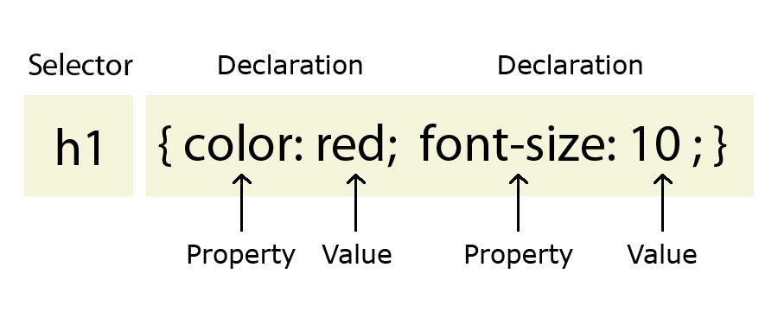
CSS синтаксис

Slide 7
CSS – синтаксис
div {
width: 350px;
height: 350px;
background: red;
}
декларация
{
width: 350px;
height: 350px;
background: red;
}
div
стойност
селектор
свойство

Slide 8
CSS – употреба
Посредством външен style sheet
<head> <link rel="stylesheet" type="text/css" href=“styles.css"> </head>
Посредством style sheet в head тага
<head> <style> h1 { color: maroon; margin-left: 40px; } </style> </head>
Inline
<h1 style="color:blue;margin-left:30px;">This is a heading.</h1> добра практика е да се използва първия начин

Slide 9
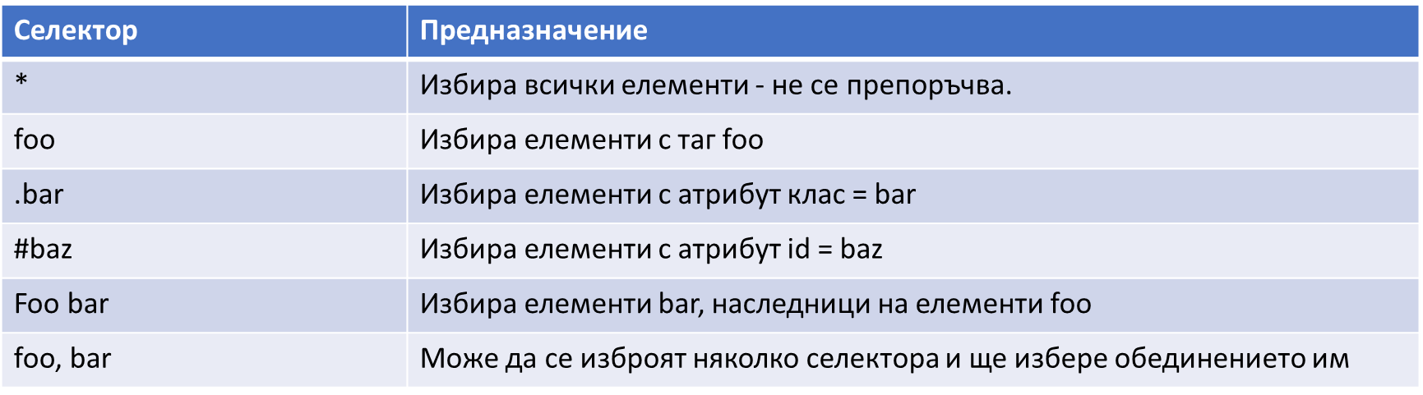
Основни CSS селектори

Slide 10
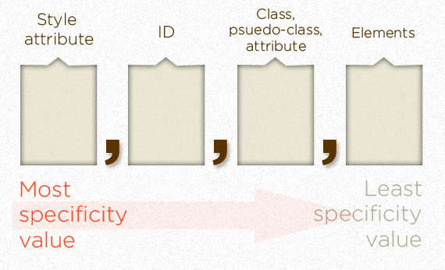
CSS – селектори - тежест

Slide 11
CSS – селектори - тежест
!important – желателно е да бъде избягван

Slide 12
CSS – конвенции за именуване на класове и id-та
Camel case
someClass
Dash case
some-class
Underscore case
some_class

Slide 13
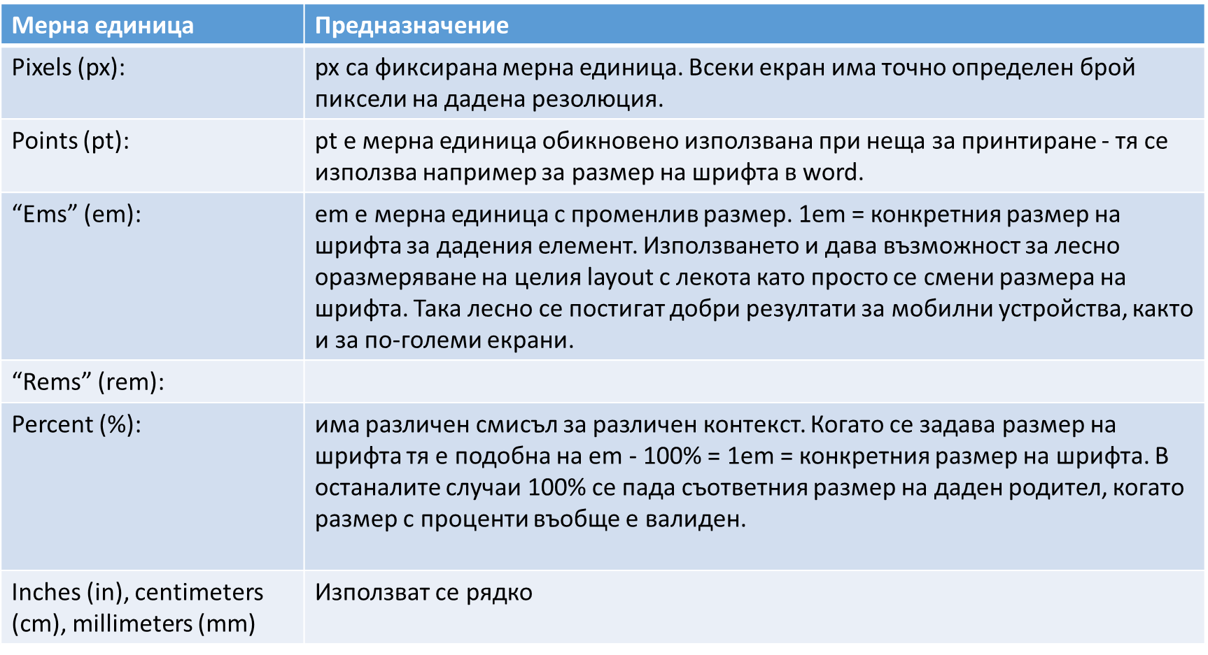
CSS мерни единици

Slide 14
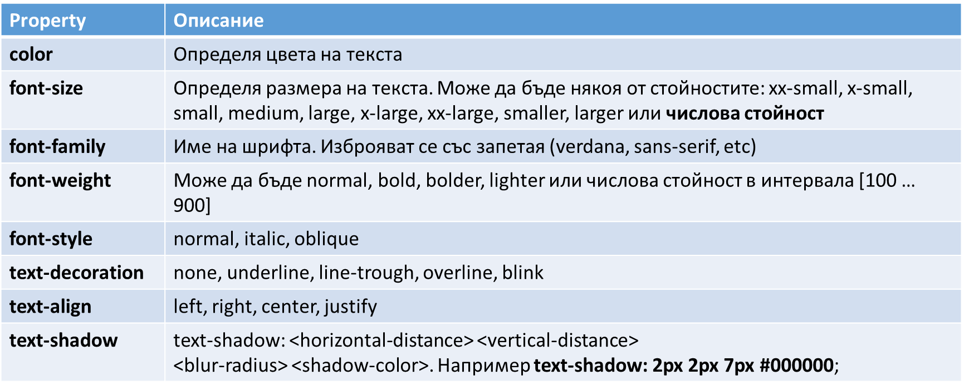
CSS правила за декорация Правила, свързани с текста

Slide 15
CSS правила за декорация Правила, свързани с текста
За определяне едновременно на няколко правила за шрифта може да се използва краткия запис (Shorthand ):
font: italic normal bold 12px/16px verdana
Той е еквивалентен на: font-style: italic;
font-variant: normal;
font-weight: bold;
font-size: 12px;
line-height: 16px;
font-family: verdana;

Slide 16
CSS правила за декорация Правила, свързани с текста
Декларацията на нов шрифт става посредством @font-face
@font-face {
font-family: Dosis;
src: url(‘dosis.ttf');
}
.my-class {
font-family: Dosis;
font-size: 3.2em;
}

Slide 17
CSS правила за декорация Правила, свързани с текста
Text Overflow - определя какво да се случи, когато един текст излиза извън размера на родителския му елемент
Възможноте стойности са:
ellipsis – отрязва текста, който излиза извън рамката на родителския елемент и слага три точки
clip – просто отрязва текста

Slide 18
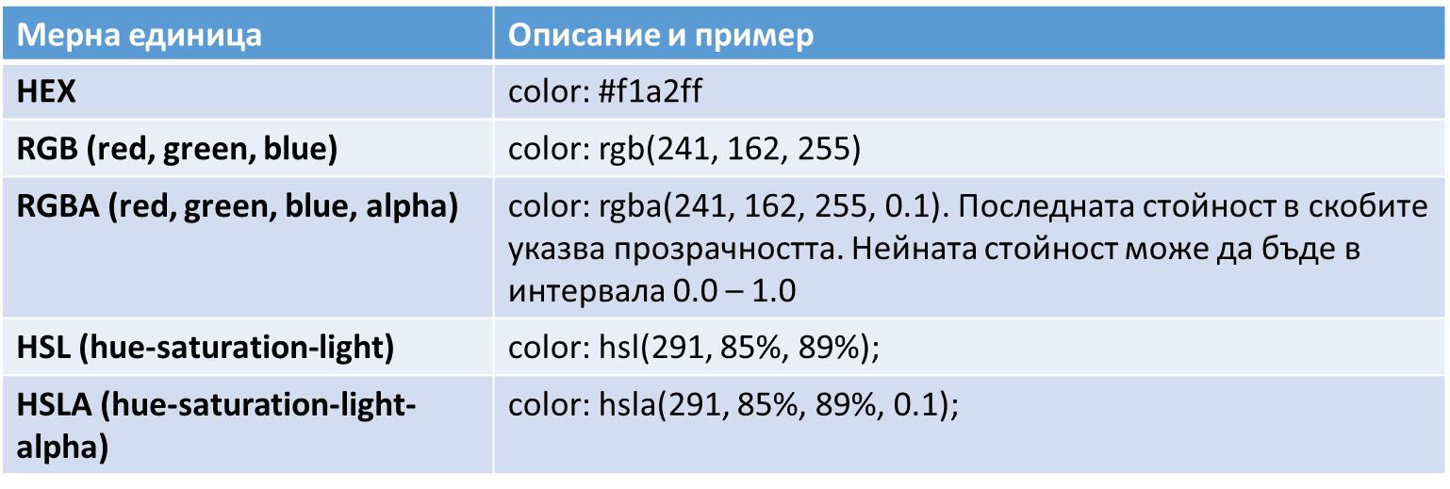
CSS правила за декорация Използване на цветове

Slide 19
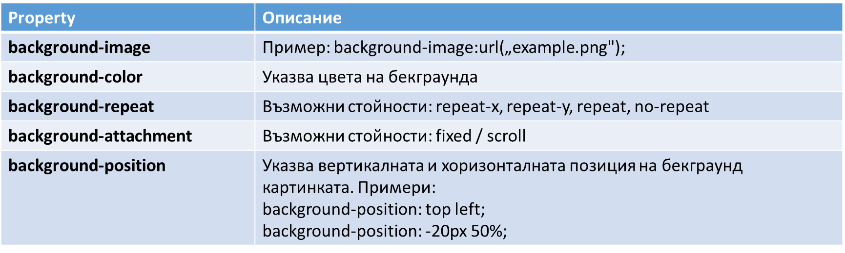
CSS правила за декорация Правила, връзани с background
Краткият запис за указване на няколко background стойности едновременно е:
background: #DEDEDE url(“example.gif") no-repeat fixed top;

Slide 20
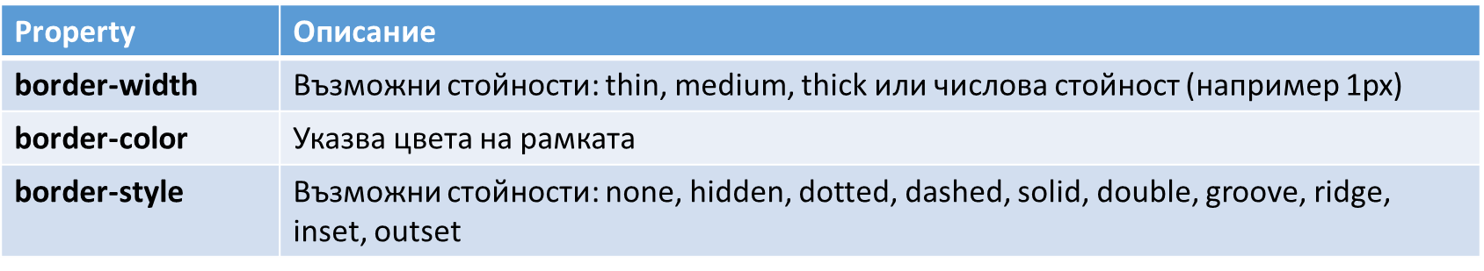
CSS правила за декорация Правила, свръзани с border
Всяка стойност може да бъде дефинирана отделно за top, bottom, left, right:
border-top-style
border-left-color

Slide 21
CSS правила за декорация Правила, свръзани с border
Краткият запис за указване на няколко border стойности едновременно е:
border: 1px solid #000;
Което е равно на:
border-width: 1px;
border-style: solid;
border-color: #000;
За премахване на border се изплозва правилото: border:none

Slide 22
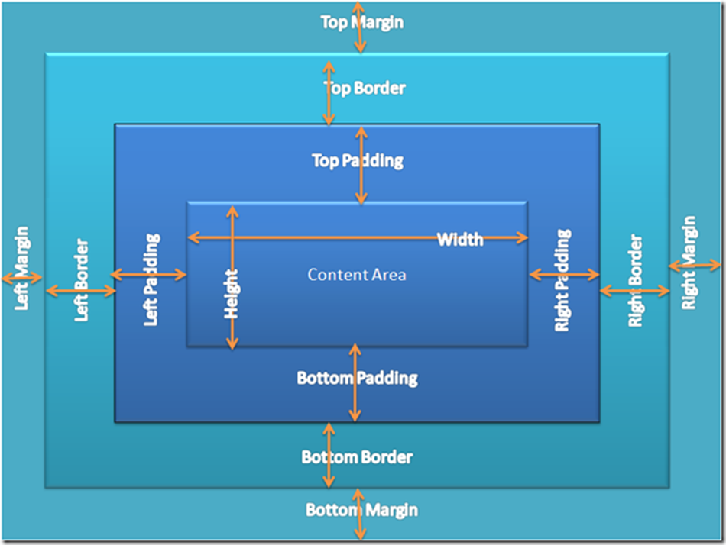
Правила за позициониране и изглед Box Model

Slide 23
Правила за позициониране и изглед Box Model
width – определя широчината на елемента
прилага се само върху блокови елементи
широчината на inline елементите винаги е широчината на тяхното съдържание
min-width – определя минималната широчина на елемента. Има по-голяма сила от width. Тоест, ако width<min-width, широчината на елемента ще бъде стойността на min-width
max-width – определя максималната широчина на елемента. Отново има по-голяма сила от width.

Slide 24
Правила за позициониране и изглед Box Model
height – определя височината на елемента
прилага се само върху блокови елементи
височината на inline елементите винаги е височината на тяхното съдържание
min-height – определя минималната височина на елемента. Има по-голяма сила от height.
max-height – определя максималната височина на елемента. Отново има по-голяма сила от height.

Slide 25
Правила за позициониране и изглед Box Model
Мерни единици за width и height:
пиксели (px)
сантиметри (cm)
проценти

Slide 26
Правила за позициониране и изглед Overflow
Overflow определя какво да бъде поведението на елементите, когато техния размер надвишава размера на родитеския елемент.
Възможните стойности са:
visible – дефолтна стойност. Елемента излиза извън родителския си елемент
auto – показва скрол при нужда
scroll – винаги има скрол
hidden – скрива частта от елемента, за която няма налично място

Slide 27
Правила за позициониране и изглед Display
display:none - елементът е скрит и страницата се рендерира все едно той въобще не съществува
display:inline - елементът се разглежда като обикновен текст и следващите го елементи продължават непосредствено след него (вдясно от последния символ)
display:block - елементът се разглежда като правоъгълник - той има width и height property-та и елементите след него продължават на долния ред
display:inline-block - средно аритметично между първите 2. Елементът има височина и ширина, но откъм гледна точка на следващите елементи е все едно, че е бил inline и те продължават вдясно от него
display:table, display:table-row, display:table-cell - показват се както биха се показвали съответните елементи на таблица
Последните нямат поддръжка под стари версии на IE

Slide 28
Правила за позициониране и изглед Margin and Padding
Определят разстоянието около елемента
Могат да бъдат посочени отделно за различните страни: margin-top, margin-left и тн.
Margin e растоянието след border-а на елемента
Padding е разстоянието межде border-а и съдържанието на елемента
Collapsing margins – когато вертикалните margin- и на два съседни елемента се допрат, само margin-a на елемента с по-голям margin се показва

Slide 29
Правила за позициониране и изглед Margin and Padding – кратки записи
margin: 25px - указване едновременно margin 25px на четирите страни
margin: 10px 20px – указване margin-top и margin-bottom по 10px и margin-left и margin-right по 20px
margin: 5px 3px 8px – top 5px, left и right – 3px, bottom - 8px
margin: 1px 3px 5px 7px - top, right, bottom, left. По часовниковата стрелка, започвайки с top
Кратките записи за padding са същите

Slide 30
Правила за позициониране и изглед Float
Float “центрира” елемента в ляво или в дясно
Float:left – разполага елемента в ляво, а останалото съдържание в дясно
Float:right – позиционира елемента в дясно, а останалото съдържание в ляво
Margins на елементи с float не се колапсват

Slide 31
Правила за позициониране и изглед Clear
Clear указва от коя страна на елемента не са позволени елементи с float
Възможни стойности: left, right, both
Как да го използваме:
.clearfix:after {
content: "";
visibility: hidden;
display: block;
height: 0;
clear: both;
}

Slide 32
Правила за позициониране и изглед Position
Position определя позиционирането на елемента в страницата
Възможни стойности:
Static – default. Елементът не е позициониран по специален начин
Relative – елементът се позиционира релативно, спрямо нормалното си разположение
Absolute – релативно спрямо най-близкия родителски елемент с релативна позиция
Fixed – винаги е разположен на едно и също място и не се отмества при скрол на страницата

Slide 33
Псевдо селектори
:active, :hover, :focus, :visited, :link
:nth-child(n), :first-child, :last-child
:first-of-type, :last-of-type
:only-child (елементът, който е единствено дете на своя родител)
:only-of-type (елемент, който няма братовчеди(siblings) от своя тип)
:empty (елементът няма деца)
::after (вмъква съдържание след елемента)
::after (вмъква съдържание преди елемента)
::first-letter (първа буква от елемента)
::first-line (първи ред от елемента)
::selection (маркираното съдържание)

Slide 34
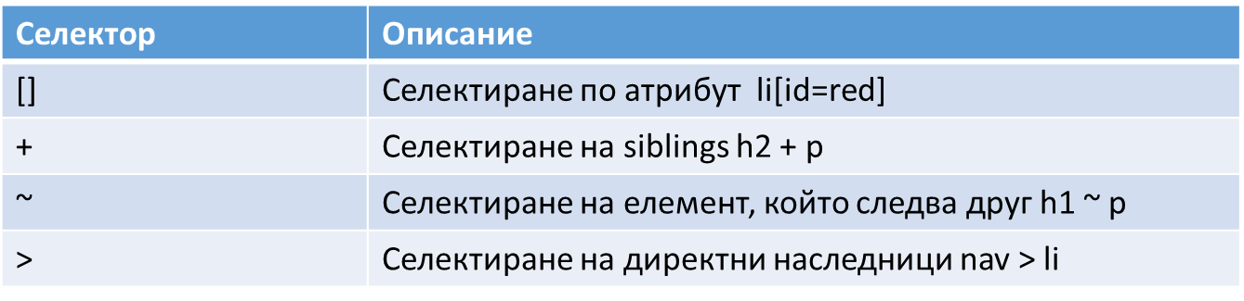
Advanced CSS селектори

Slide 35

Въпроси

Slide 36
Задачи за домашна работа
Създайте страница, подобна на тази във файла 04-CSS-Tasks/task1.jpg, като използвате елементи по избор(таблици, дивове, секции и т.н.)
Създайте страница, подобна на тази във файла 04-CSS-Tasks/task2.jpg
Създайте страница-плейър, подобна на тази във файла 04-CSS-Tasks/task3.png, като плейърът не трябва да бъде функционален
Създайте страница-reminder, подобна на тази във файла 04-CSS-Tasks/task4.png, като приложите наученото за позициониране
Създайте страница-калкулатор, подобна на тази във файла 04-CSS-Tasks/task5.png. *hint: бутоните са елементи <button> или <input type=“button”>
Създайте страница, подобна на тази във файла 04-CSS-Tasks/task6.png
Когато сте готови с всички задачи, ги качвате в GitHub и ми пращате линк.

